Slide 1
Svešvalodas-IPA-latviešu atveide īpašvārdiem
Agnese Griķe, ag21201
Johans Justs Eris, je21033

Slide 2
Mērķis
Izveidot sistēmu, kas spēj radīt latviešu valodas atveidi svešvalodu īpašvārdiem, balstoties uz oriģinālvalodas izrunas transliterāciju starptautiskajā fonētiskajā alfabētā (IPA).
Sistēmu varētu lietot gan akadēmiskos, gan mediju nolūkos, lai rakstītu par ārzemju cilvēkiem vai pilsētām.
Sistēma ir vajadzīga, jo latviešu valodā eksistē likums par personvārdu latviskošanu publiskos dokumentos.

Slide 3
Darba plāns/metodes
Programmēšanas valoda – Python
Divdaļīga sistēma
Pirmā daļa iegūst lietotāja ievadi, meklē atbilstošo šķirkli angļu Vikipēdijā, un ar web scraping metodi iegūst IPA no šķirkļa.
Otrā daļa pārvērš IPA virkni latviešu valodā ar atbilstošo dzimtes galotni, izmantojot simbolu aizvietošanu un *FST pareizas galotnes iegūšanai.
Jāizveido standarts IPA-latviešu transliterācijai dažādām valodām, balstoties uz eksistējošiem valodas likumiem un autoru informēta viedokļa
Zināmi ierobežojumi – sistēma nespēs radīt pareizu transkripciju vēsturiski pieņemtiem nosaukumiem (piem. Parīze), kā arī varētu atšķirties no jau eksistējošām transkripcijām (piem. Fudzijama).

Slide 4
Darba izstrāde
Programmēšanas valoda – Python
Izmantotās kodu bibliotēkas:
request -
beautifulsoup4 -
regex -
ipapy –
Izvēlētās valodas: Ķīniešu, Franču, Ukraiņu, Japāņu, Vāciešu, Angļu (lielas, atšķirīgas un daļēji aprakstītas Latvijas likumā).
Divdaļīga sistēma
Pirmā daļa iegūst lietotāja ievadi, meklē atbilstošo šķirkli angļu Vikipēdijā, un ar web scraping un regex palīdzību iegūst IPA no šķirkļa Unicode simbolu virknes formātā.
Otrā daļa pārvērš IPA virkni latviešu valodā ar atbilstošo dzimtes galotni, pielietojot simbolu aizvietošanu, kas izmanto JSON kolekcijas, kuras satur IPA-latviešu transliterāciju (balstīta uz eksistējošiem valodas likumiem un autoru informēta viedokļa).

Slide 5
Sastaptie ierobežojumi un sarežģījumi
Sistēma nespēj radīt pareizu transkripciju vēsturiski pieņemtiem nosaukumiem (piem. Parīze), kā arī vietām atšķiras no eksistējošām transkripcijām (piem. Fudzijama).
ipapy koda bibliotēka bija novecojusi un ilgu laiku nebija atjaunināta, kas noveda uz nesaderību ar Python versijām. Pateicoties GitHub issues, atradām atrisinājumu un izvēlējāmies iekļaut koda bibliotēkas pirmkodu pašā projekta repozitorijā (MIT license).
Bija plānots lietot FST hfst veidā, bet izstrādājot darbu, pārdomājām, jo:
šo bibliotēku var izmantot tikai UNIX sistēmās, kuras mums nebija pieejamas,
sapratām, ka mūsu risinājumam šī bibliotēka un FST kā tāds nebūs tomēr nepieciešams.
Grūtības atrast pietiekami daudz testa piemērus katrai no izvēlētajām valodām, kas daļēji arī apgrūtināja risinājuma pilnveidošanu.
IPA dati ir atkarīgi no wiki article quality. Ja tie neatbilst realitātei, proti, izrunai vai vārdu sadalījumam, tad arī koda izvade būs neatbilstoša realitātei (garbage in, garbage out).

Slide 6
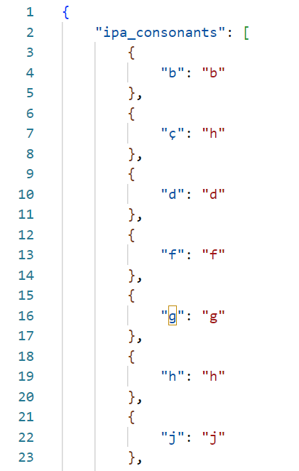
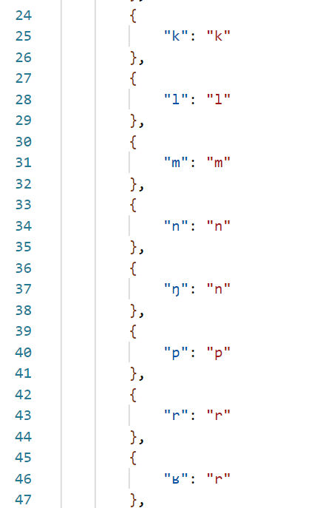
IPA:LV transliterācijas kartes

Slide 7
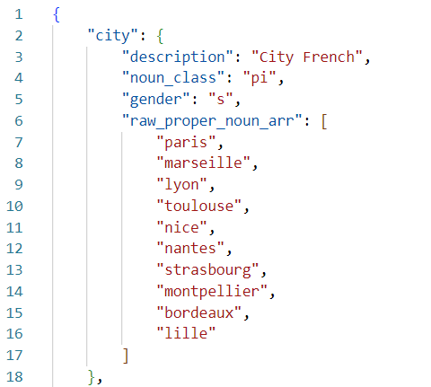
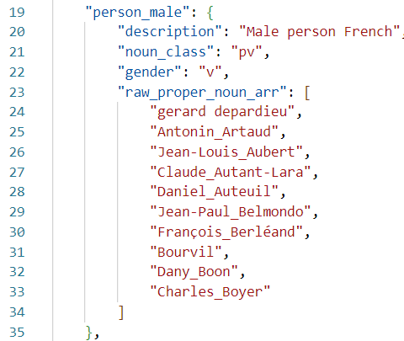
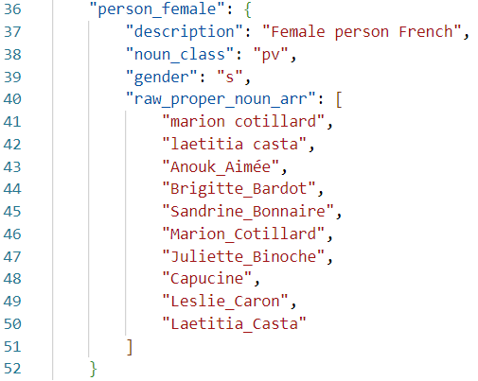
Testa dati (franču valodas piemērs)

Slide 8
Sasniegumi
Sistēma spēj saņemt dažāda veida lietotāja ievades, un
Sistēma spēj no 6 valodu IPA transliterēt uz latviešu valodu ar dažiem izņēmumiem, izmantojot pašdarinātu sistēmu.
Sistēma strādā relatīvi

Slide 9
Secinājumi
Uzdevums ir tomēr sarežģītāks, nekā bijām iepriekš paredzējuši, bet tik un tā bijām spējīgi izstrādāt risinājumu, kas sasniedz mūsu mērķi – transliterēt no dažādu valodu IPA uz latviešu valodu.
Vikipēdijas šķirkļos ne vienmēr bija atrodamas IPA virknes (brīžiem pat nepareizas IPA virknes), kā arī bieži vien tās, kuras atradām, nebija tās, kuras aprakstīja lietotāja ievadīto īpašvārdu (piemēram «berlin»), kas nāk no Vikipēdijas šķirkļu nepilnības vai īpatnības.
Izmantotajiem instrumentiem arī bija savas nepilnības, piemēram, ipapy nespēja apstrādāt dažādus IPA simbolus, kuri sekojoši tika izmesti no JSON transliterācijas kartēm vai pārveidoti, lai tie strādātu ar ipapy funkcijām.
Darbs tika …. Izpildīts norādītajā laikā (40h*2).

Slide 10
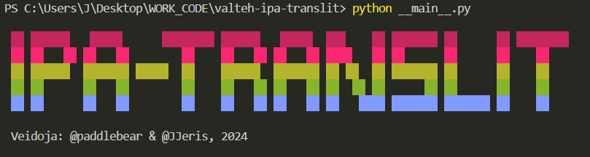
Demonstrācija

Slide 11
Atsauces
Valodas likums: https://likumi.lv/ta/id/85209-noteikumi-par-personvardu-rakstibu-un-lietosanu-latviesu-valoda-ka-ari-to-identifikaciju
Personvārdu atveides resurss: https://www.personvarduatveide.lv/?locale=lv
ipapy: https://github.com/pettarin/ipapy/releases/tag/v0.0.9
ipapy labojums: https://github.com/pettarin/ipapy/pull/6/files
Projekta repozitorijs:

Slide 12

Paldies par uzmanību!

